Slide 1
Projet 6 OPENCLASSROOMS
Classifier automatiquement des biens de consommation
Étudier la faisabilité d'un moteur de classification non supervisée d'articles
Réaliser une classification supervisée d'images

Slide 2
RÉSUMÉ
FAISABILITÉ DU REGROUPEMENT AUTOMATIQUE
Validée via le texte :
TF-IDF permet de retrouver efficacement les catégories métier
bon alignement (ARI / NMI élevés)
Limitée via l’image seule (non supervisé) :
SIFT peu performant
CNN améliore mais reste insuffisant
APPORT DES APPROCHES SUPERVISÉES
Le passage en classification supervisée change fortement les résultats
Le modèle CNN atteint ≈ 81% d’accuracy
Les images deviennent fortement discriminantes
COMPARAISON DES APPROCHES
Non supervisé :
utile pour explorer la structure
mais performances limitées
Supervisé :
permet de reproduire efficacement les catégories
nettement plus performant
CONCLUSION
Regroupement automatique possible
Meilleures performances avec :
texte en non supervisé
image en supervisé (CNN)
👉 Solution optimale : modèle supervisé robuste basé sur deep learning

Slide 3
CONTEXTE
Les sites e-commerce contiennent un volume important de produits, chaque produit est associé à :
une description textuelle
une image
La catégorisation manuelle est :
longue
coûteuse
sujette aux erreurs
👉 Besoin d’automatiser la classification
des produits.
OBJECTIF
Évaluer la capacité des modèles à reproduire les catégories existantes
Comparer l’apport des deux modalités :
texte vs image
Analyser :
la qualité des clusters (non supervisé)
la performance de classification (supervisé)
👉 Proposer une solution automatisée fiable
pour assister la catégorisation des produits
e‑commerce.

Slide 4
Étude de la faisabilité d'un moteur de classification non supervisé d'articles

Slide 5
Méthodologie
1
2
3
4
5
6
Données brutes
Prétraitement
Représentation
[Réduction de dimension]
Clustering
Évaluation
Texte ou image
Basiques ou poussés
Méthodes à features
→ manuelles
→ apprises
PCA
K-means
Metrics
→ supervisées
→ non supervisées
Notes:
Représentation : méthodes basées sur des features manuelles VS apprenant automatiquement les représentations = classiques VS deep learning = feature engineering VS representation learning
Réduction de dimension, PCA : méthode qui transforme des données en un nombre réduit de variables en combinant les variables d’origine, de façon à conserver au maximum l’information tout en simplifiant la représentation.
Clustering, k-means : algorithme de clustering qui regroupe des données en k ensembles homogènes en attribuant chaque point au centre (moyenne) le plus proche, ajusté itérativement.
Évaluation :
supervisées : évaluent un clustering en le comparant à une référence connue (labels). Elles mesurent à quel point les groupes retrouvés correspondent à une vérité terrain.
non supervisées : évaluent la qualité d’un clustering sans vérité terrain. Elles jugent si les groupes sont compactes (points proches) et bien séparés (clusters distincts).

Slide 6
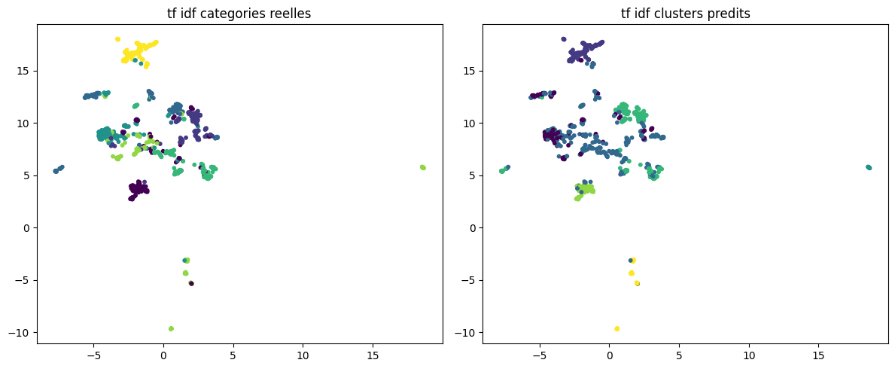
TEXTE - Cas 1, TF-IDF
1
Prétraitement
Descriptions texte → nettoyage
→ texte propre
2
Extraction de features
Texte propre → calcul TF-IDF
→ pondération des termes
3
Transformation / vectorisation
TF-IDF → matrice documents-termes
ARI | 0.24
NMI | 0.44
Silhouette score | 0.07
Davies Bouldin | 3.60
Calinski Harabasz | 29.82
Bon alignement avec les catégories réelles (ARI, NMI corrects)
Structure des clusters peu compacte (silhouette faible)
Forte dépendance au vocabulaire utilisé
4
Clustering
Matrice → KMeans → clusters
5
Évaluation
Clusters → métriques → scores
Notes:
Représentation : TF-IDF : méthode qui pondère l’importance d’un mot dans un document en fonction de sa fréquence locale et de sa rareté dans l’ensemble du corpus.
Pré-traitement :
Tokenisation : découpage du texte en unités lexicales (tokens), base de toute représentation vectorielle du langage.
Normalisation textuelle : mise en minuscules, suppression de caractères spéciaux et de formes parasites afin de réduire la variabilité artificielle du vocabulaire.
Stopwords : mots fréquents à faible valeur sémantique, retirés pour améliorer le signal utile.
Lemmatisation : réduction des mots à leur forme canonique afin de regrouper différentes variations morphologiques d’un même terme.
Clustering, k-means : algorithme de clustering qui regroupe des données en k ensembles homogènes en attribuant chaque point au centre (moyenne) le plus proche, ajusté itérativement.
Évaluation :
ARI : mesure la similarité entre un clustering obtenu et une vérité terrain en corrigeant le hasard (1 = correspondance parfaite et ≈0 = aléatoire)
NMI : quantifie la quantité d’information commune entre deux partitions (clustering vs vérité) de façon normalisée entre 0 et 1.
Silhouette score : évalue la qualité d’un clustering en comparant, pour chaque point, sa cohésion dans son cluster et sa séparation avec les autres (proche de 1 = bien clusterisé).
Davies Bouldin : mesure la compacité et la séparation des clusters, où une valeur faible indique des clusters denses et bien distincts.
Calinski Harabasz : évalue le rapport entre la dispersion inter-clusters et intra-cluster, avec une valeur élevée indiquant un bon partitionnement.

Slide 7
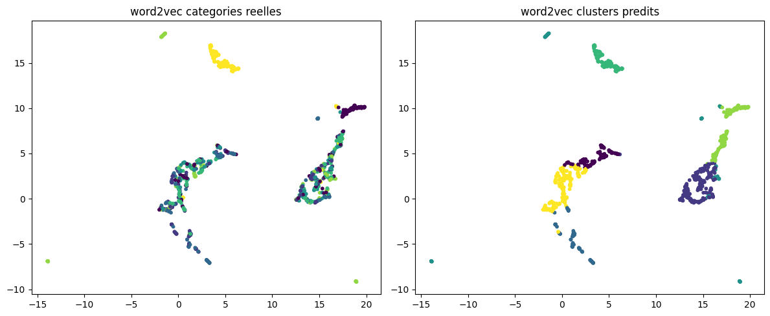
TEXTE - Cas 2, Word2Vec
1
Prétraitement
Descriptions texte → tokenisation
→ tokens
2
Extraction de features
Tokens → Word2Vec
→ vecteurs de mots
3
Transformation / vectorisation
Vecteurs de mots → moyenne
→ vecteur document
ARI | 0.19
NMI | 0.27
Silhouette score | 0.44
Davies Bouldin | 0.82
Calinski Harabasz | 2463.92
Clusters très cohérents géométriquement (silhouette élevée)
Alignement limité avec les catégories réelles
Représentation basée sur la proximité sémantique locale
4
Clustering
Vecteurs → KMeans → clusters
5
Évaluation
Clusters → métriques → scores
Notes:
Représentation : Word2Vec : modèle qui transforme chaque mot en un vecteur de nombres de façon à ce que les mots utilisés dans des contextes similaires aient des représentations proches.
Pré-traitement :
Tokenisation : découpage du texte en unités lexicales (tokens), base de toute représentation vectorielle du langage.
Normalisation textuelle : mise en minuscules, suppression de caractères spéciaux et de formes parasites afin de réduire la variabilité artificielle du vocabulaire.
Stopwords : mots fréquents à faible valeur sémantique, retirés pour améliorer le signal utile.

Slide 8
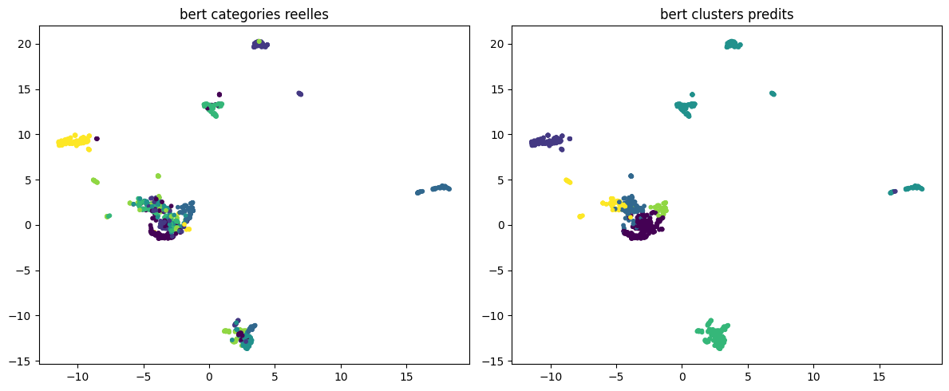
TEXTE - Cas 3, BERT
1
Prétraitement
Descriptions texte → nettoyage léger
→ texte simplifié
2
Extraction de features
Texte → modèle BERT
→ embeddings contextuels
3
Transformation / vectorisation
Embeddings → extraction [CLS]
→ vecteur document
ARI | 0.24
NMI | 0.35
Silhouette score | 0.20
Davies Bouldin | 2.16
Calinski Harabasz | 149.54
Bon compromis entre structure et sémantique
Alignement correct avec les catégories
Représentation contextuelle plus riche
4
Clustering
Vecteurs → KMeans → clusters
5
Évaluation
Clusters → métriques → scores
Notes:
Représentation : BERT : modèle de langage basé sur des transformers qui comprend le contexte des mots dans une phrase de manière bidirectionnelle (il regarde les mots avant et après un mot pour en comprendre le sens).

Slide 9
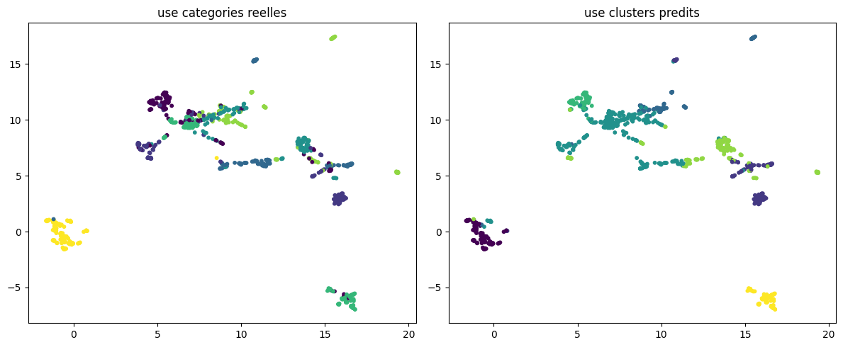
TEXTE - Cas 4, USE
1
Prétraitement
Descriptions texte → nettoyage léger → texte simplifié
2
Extraction de features
Texte → USE → embedding phrase
3
Transformation / vectorisation
Embedding → vecteur document
ARI | 0.28
NMI | 0.45
Silhouette score | 0.09
Davies Bouldin | 2.73
Calinski Harabasz | 72.78
Très bon alignement avec les catégories (ARI, NMI élevés)
Structure de clusters correcte mais peu marquée
Représentation globale efficace du texte
4
Clustering
Vecteurs → KMeans → clusters
5
Évaluation
Clusters → métriques → scores
Notes:
Représentation : USE : modèle qui convertit des phrases en vecteurs numériques de façon à ce que des phrases ayant un sens proche aient des représentations proches.

Slide 10
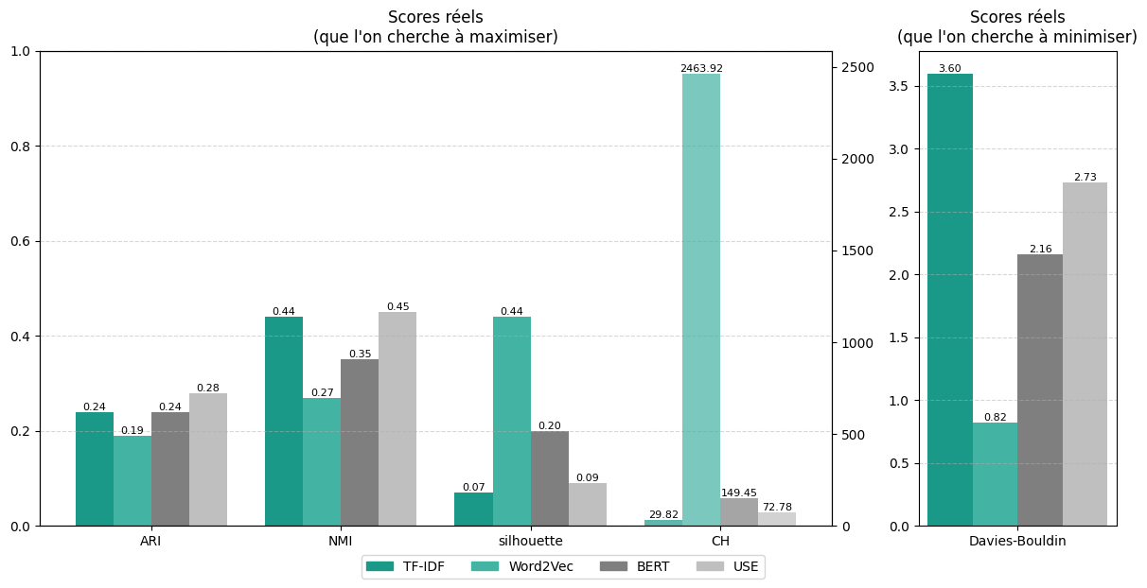
TEXTE
Le modèle USE est le plus performant car il offre le meilleur alignement avec les catégories tout en restant simple et robuste, ce qui en fait le choix le plus adapté pour ce problème de clustering.
 | TF-IDF | Word2Vec | BERT | USE
ARI | 0.24 | 0.19 | 0.24 | 0.28
NMI | 0.44 | 0.27 | 0.35 | 0.45
Silhouette | 0.07 | 0.44 | 0.20 | 0.09
DB | 3.60 | 0.82 | 2.16 | 2.73
AH | 29.82 | 2463.92 | 149.45 | 72.78

Slide 11
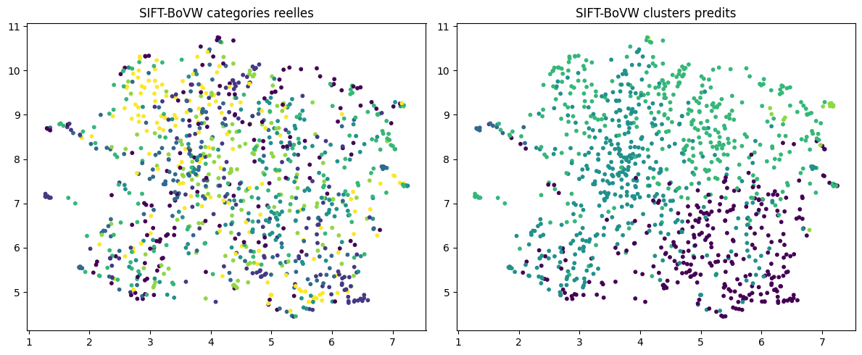
IMAGE - Cas 1, SIFT
1
Prétraitement
Images → resize + grayscale
→ images préparées
2
Extraction de features
Images → SIFT
→ descripteurs locaux
3
Transformation / vectorisation
Descripteurs → BoVW
→ vecteurs images
ARI | 0.04
NMI | 0.07
Silhouette score | 0.06
Davies Bouldin | 2.08
Calinski Harabasz | 64.30
Très faible alignement avec les catégories réelles (ARI, NMI faibles)
Clusters peu structurés (silhouette faible, DB élevé)
Représentation essentiellement locale, peu sémantique
4
Clustering
Vecteurs → KMeans → clusters
5
Évaluation
Clusters → métriques → scores
Notes:
Représentation : SIFT : algorithme de vision qui repère automatiquement des “points remarquables” dans une image (coins, motifs) et les décrit de façon à pouvoir reconnaître le même objet même s’il est tourné, zoomé ou éclairé différemment.

Slide 12
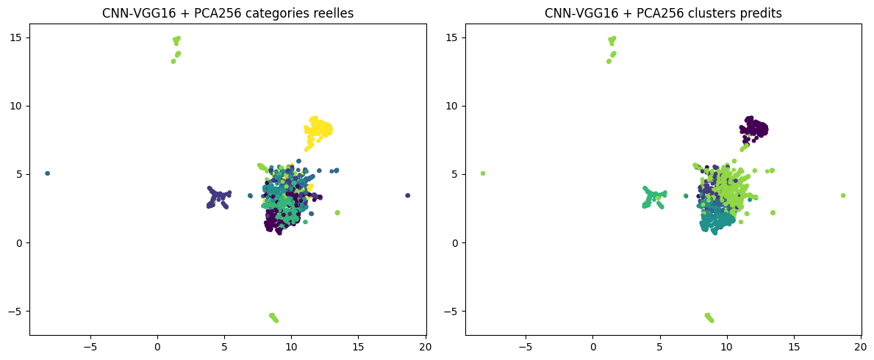
IMAGE - Cas 2, CNN VGG16
1
Prétraitement
Images → resize
→ images compatibles
2
Extraction de features
Images → VGG16
→ features profondes
3
Transformation / vectorisation
Features → flatten + scaling + PCA
→ vecteurs
ARI | 0.26
NMI | 0.46
Silhouette score | 0.02
Davies Bouldin | 4.24
Calinski Harabasz | 15.73
Bon alignement avec les catégories réelles (ARI, NMI corrects)
Structure des clusters peu compacte (silhouette faible)
Les embeddings étant complexes et non linéaires, la faible compacité est attendue
4
Clustering
Vecteurs → KMeans → clusters
5
Évaluation
Clusters → métriques → scores
Notes:
CNN VGG16 : réseau de neurones convolutionnel profond (modèle qui analyse une image en appliquant des filtres successifs pour détecter des formes simples puis de plus en plus complexes) à 16 couches utilisé pour extraire des caractéristiques visuelles et classifier des images.
Pré-traitement : Normalisation ImageNet : transformation des pixels d’une image en les centrant et en les réduisant à l’aide de moyennes et écarts-types prédéfinis (calculés sur le dataset ImageNet) afin d’adapter les données aux modèles pré-entraînés comme VGG16.
Réduction de dimension, PCA : méthode qui transforme des données en un nombre réduit de variables en combinant les variables d’origine, de façon à conserver au maximum l’information tout en simplifiant la représentation.

Slide 13
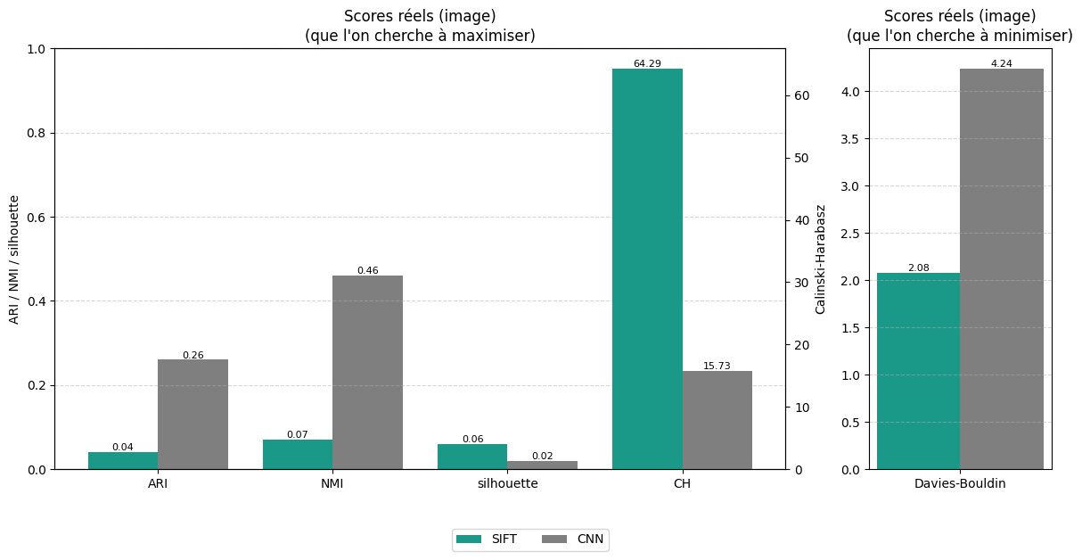
IMAGE
Le modèle CNN (VGG16) est le plus performant car il capture des caractéristiques visuelles riches et globales, ce qui lui permet d’obtenir un meilleur alignement avec les catégories réelles.
Même si les clusters restent peu compacts d’un point de vue géométrique, ces résultats sont cohérents avec la complexité des embeddings profonds utilisés.
 | SIFT | CNN
ARI | 0.04 | 0.26
NMI | 0.07 | 0.46
Silhouette | 0.06 | 0.02
DB | 2.08 | 4.24
AH | 64.29 | 15.73
Notes:
Le CNN est le meilleur modèle car il capte la sémantique des images, contrairement à SIFT. La faible silhouette est normale dans ce contexte et ne remet pas en cause la qualité des représentations.

Slide 14
Réalisation d’une classification supervisée d'images

Slide 15


Méthodologie
Étapes différentes entre les cas testés :
type de chargement des données & application ou non de data augmentation
1
2
3
4
5
6
7
8
9
Données brutes
Chargement
Prétraitement
Data augmentation
Feature extraction
Réduction
Classification
Apprentissage
Évaluation
Images RVB
Séquentiel
OU
optimisé
Redimensionnement et normalisation pour le modèle
Appliquée
OU
non-appliquée
CNN VGG16 (couche de classification, gelé)
output : (7×7×512)
GAP
output : 512 features globales
Tête personnalisée : Dense (ReLU) > Dropout >
Dense + softmax
Optimiseur : Adam
Fonction de perte : Cross-Entropy
Test commun
Sans augmentation
Conditions réelles
Notes:
Chargement :
Séquentiel : données chargées batch par batch (streaming)
Optimisé : chargement parallèle avec préchargement des batches (prefetch)
Feature extraction :
VGG16 : modèle pré-entraîné dont on retire la couche finale de classification
gelé : le modèle n’est pas réentraîné
7x7x512 = représentation des features sous forme d’une grille spatiale (7×7 zones), chaque zone étant décrite par 512 caractéristiques
Réduction
GAP : calcule la moyenne sur chaque carte de caractéristiques (une carte est une matrice 7×7 indiquant où une caractéristique est détectée dans l’image)
512 : vecteur de 512 valeurs qui représente toute l’image
Classification
Dense (ReLU) : apprend des combinaisons de features adaptées au dataset : transforme les 512 features en 256 features plus pertinentes.
Dropout : régularisation (évite le surapprentissage)
Dense + Softmax : transforme les features en probabilités par classe
Apprentissage
La cross-entropy est utilisée comme fonction de perte pour mesurer l’erreur
L’optimiseur Adam ajuste les poids via une descente de gradient adaptative
Évaluation
Tous les modèles sont évalués sur le même jeu de test, sans data augmentation, afin de garantir une comparaison fiable dans des conditions proches de la réalité.
Seule la tête de classification est entraînée, tandis que VGG16 est utilisé comme extracteur de features.

Slide 16
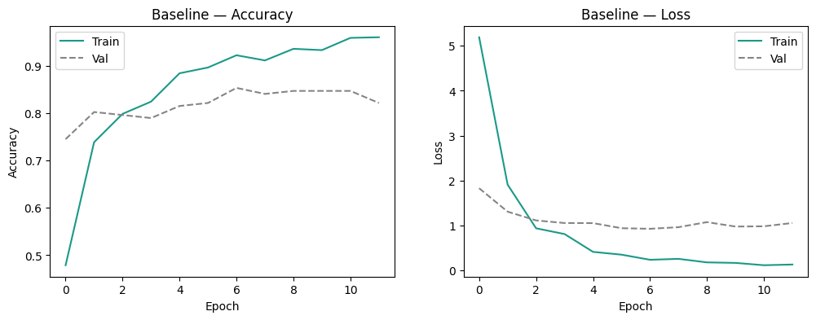
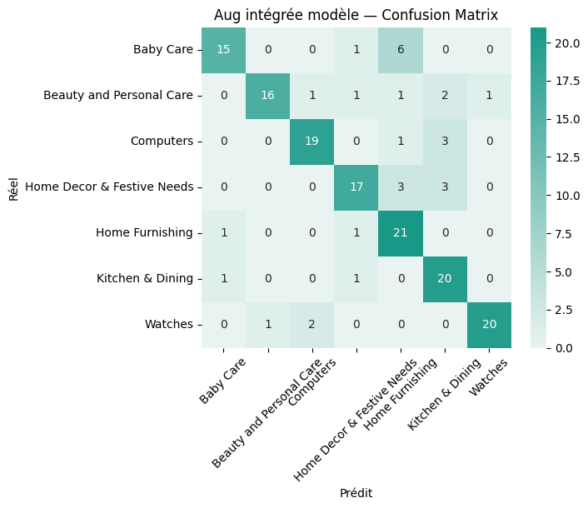
Cas 1, Baseline
1
Données brutes
Images RVB
2
Chargement ➡️🖼️➡️
Accuracy | 0.83
Loss | 0.76
ImageDataGenerator : streaming (séquentiel)
3
Prétraitement
Resize & normalisation
4
Data augmentation ❌🧬
Désactivée
Accuracy élevée → bonne capture des patterns
Convergence rapide dès les premières epochs
Overfitting marqué → écart train (~96%) / validation (~84%)
Confusions limitées → classes proches (Home / Decor / Furnishing)
Dataset riche → pas besoin d’augmentation
5
Feature extraction
CNN VGG16 gelé
6
Réduction
GAP
7
Classification
Tête personnalisée : Dense + softmax
8
Apprentissage
Adam / Cross-Entropy
Notes:
Overfitting marqué → écart train (~96%) / validation (~84%) = le modèle apprend trop bien les données d’entraînement, il mémorise au lieu de généraliser (Accuracy train très haute (~96%) / Accuracy validation plus basse (~84%) → écart significatif = signe typique d’overfitting)

Slide 17
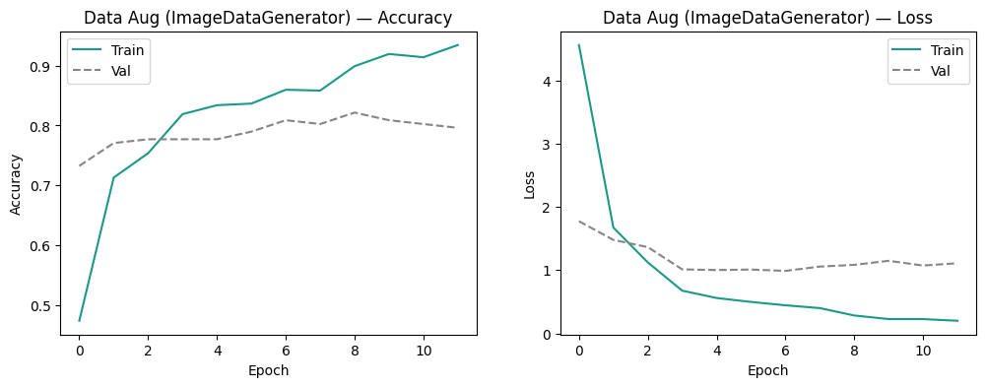
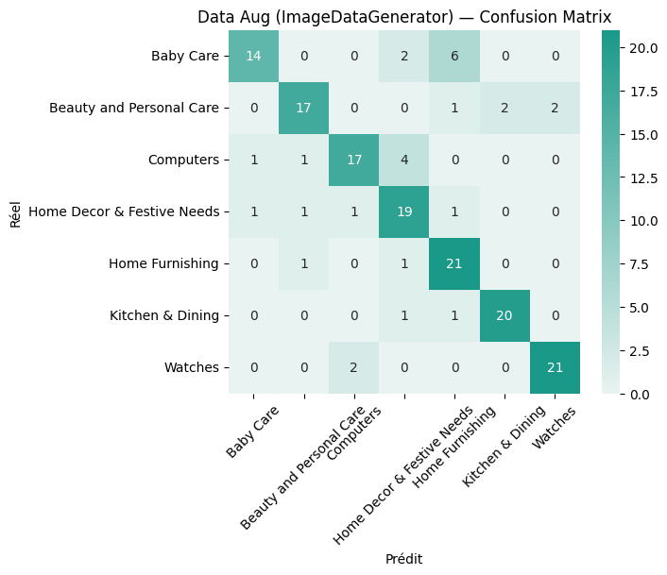
Cas 2, Data augmentation hors modèle
1
Données brutes
Images RVB
2
Chargement ➡️🖼️➡️
Accuracy | 0.81
Loss | 0.66
ImageDataGenerator : streaming (séquentiel)
3
Prétraitement
Resize & normalisation
4
Data augmentation 🧬
Placée avant le modèle
Diversification des données → meilleure généralisation
Apprentissage plus lent (transformations à la volée)
Overfitting réduit mais toujours présent
Introduction de bruit → légère baisse de performance possible
Résultats globalement stables
5
Feature extraction
CNN VGG16 gelé
6
Réduction
GAP
7
Classification
Tête personnalisée : Dense + softmax
8
Apprentissage
Adam / Cross-Entropy
Notes:
Diversification des données → meilleure généralisation = Courbe validation plus stable + Écart train / validation réduit + Moins de chute de perf sur données non vues
Bruit dû à des images modifiées = Accuracy légèrement plus faible, courbes moins “propres”, modèle parfois perturbé par des exemples moins représentatifs

Slide 18
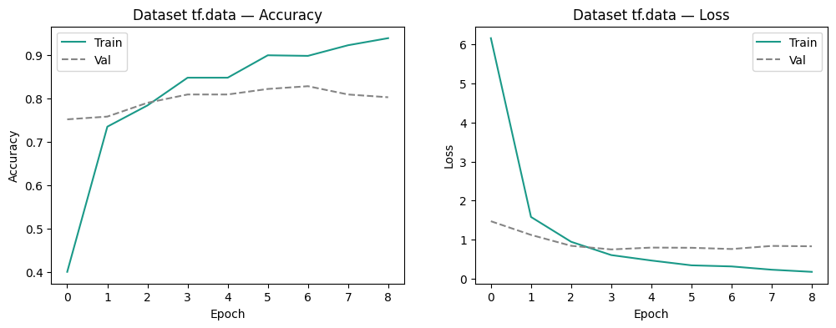
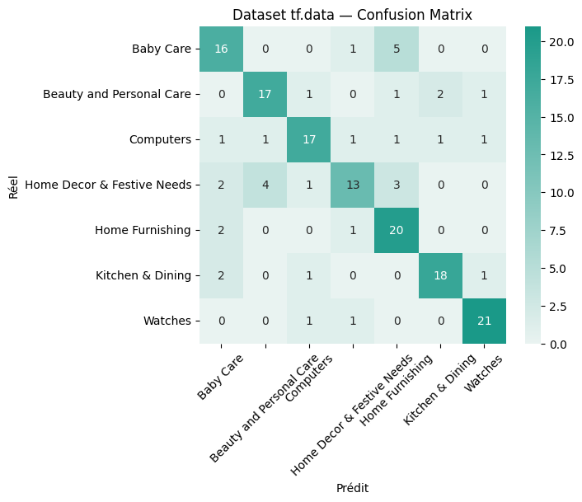
Cas 3, tf-data
1
Données brutes
Images RVB
2
Chargement ➡️⚡
Accuracy | 0.77
Loss | 0.82
tf.data : parallèle + préchargement (optimisé)
3
Prétraitement
Resize & normalisation
4
Data augmentation ❌🧬
Désactivée
Pipeline optimisé → parallélisation + préchargement
Apprentissage moins efficace → patterns mal exploités
Sous-apprentissage probable
Confusions plus nombreuses entre classes
Instabilité liée au batching / shuffle possible
5
Feature extraction
CNN VGG16 gelé
6
Réduction
GAP
7
Classification
Tête personnalisée : Dense + softmax
8
Apprentissage
Adam / Cross-Entropy
Notes:
Pattern (motif / caractéristique utile que le modèle doit apprendre, ex : formes, textures, couleurs typiques d’une classe) = Accuracy plus faible, Plateau rapide à un niveau bas (Modèle “bloqué” → ne progresse plus)
Le modèle se trompe plus souvent entre catégories : moins de valeurs sur la diagonale de la matrice de confusion

Slide 19
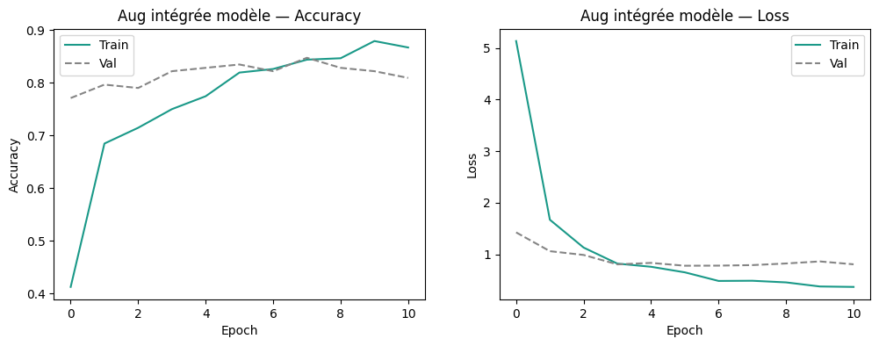
Cas 4, Data augmentation dans le modèle
1
Données brutes
Images RVB
2
Chargement ➡️🖼️➡️
Accuracy | 0.81
Loss | 0.69
ImageDataGenerator : streaming (séquentiel)
3
Prétraitement
Resize & normalisation
4
Data augmentation 🧬
Placée dans le modèle
Régularisation directe dans le modèle
Réduction de l’overfitting
Apprentissage plus homogène
Variabilité contrôlée (moins de bruit que générateur)
Bon équilibre stabilité / performance
5
Feature extraction
CNN VGG16 gelé
6
Réduction
GAP
7
Classification
Tête personnalisée : Dense + softmax
8
Apprentissage
Adam / Cross-Entropy
Notes:
CNN VGG16 : réseau de neurones convolutionnel profond (modèle qui analyse une image en appliquant des filtres successifs pour détecter des formes simples puis de plus en plus complexes) à 16 couches utilisé pour extraire des caractéristiques visuelles et classifier des images.
Pré-traitement : Normalisation ImageNet : transformation des pixels d’une image en les centrant et en les réduisant à l’aide de moyennes et écarts-types prédéfinis (calculés sur le dataset ImageNet) afin d’adapter les données aux modèles pré-entraînés comme VGG16.
Réduction de dimension, PCA : méthode qui transforme des données en un nombre réduit de variables en combinant les variables d’origine, de façon à conserver au maximum l’information tout en simplifiant la représentation.

Slide 20
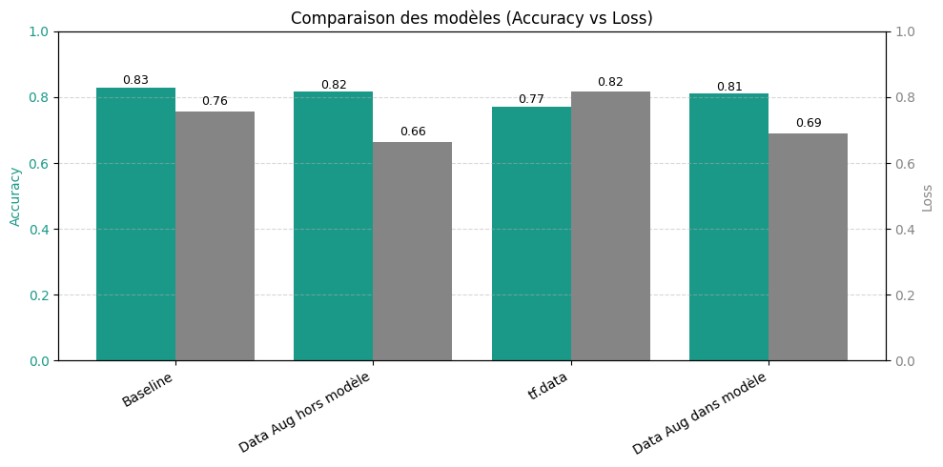
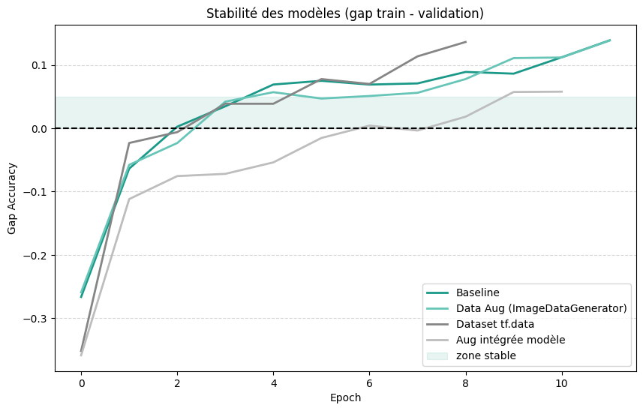
MEILLEUR MODÈLE
Performances globalement élevées pour tous les modèles (>77%)
Dataset intrinsèquement riche et exploitable (signal fort même sans augmentation)
Les techniques d’augmentation/apprentissage n’apportent pas de gain significatif
Les différences se jouent davantage sur :
généralisation
stabilité
robustesse
métier
Baseline : modèle très performant avec une excellente capacité d’apprentissage, mais sensible à l’overfitting
Data Augmentation : améliore la généralisation grâce à la diversité des données, avec un léger impact sur la performance
tf.data : pipeline optimisé mais entraînant un apprentissage moins efficace et davantage de confusions
Augmentation intégrée modèle : offre une régularisation efficace et un bon équilibre entre performance et robustesse
Baseline = meilleur modèle en termes de performance brute
MAIS
Augmentation intégrée = modèle pouvant être le plus pertinent en contexte réel
(moins d’overfitting et plus robuste)

Slide 21
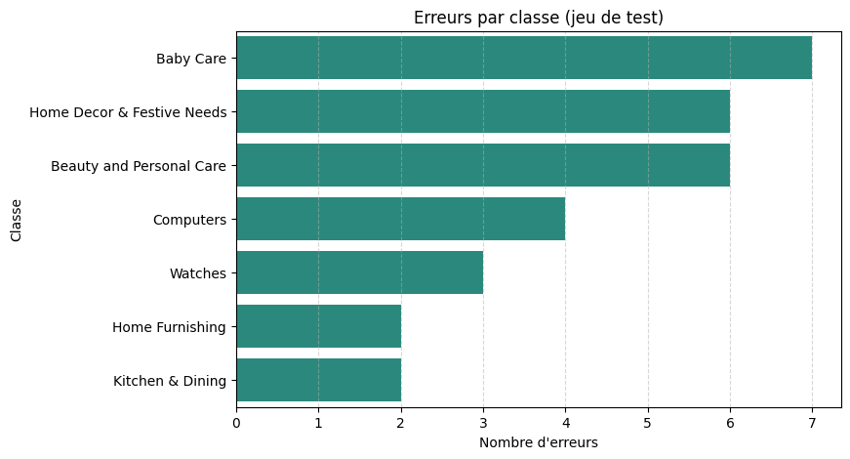

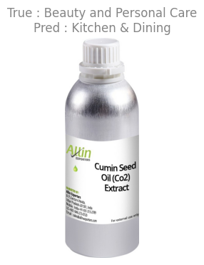
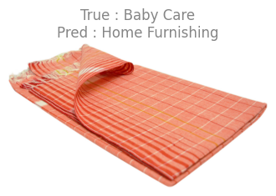
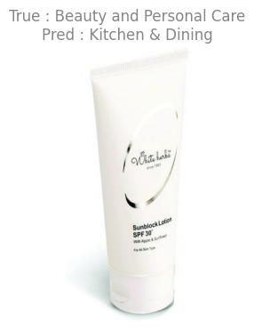
ERREURS
Catégories trop similaires
Produits difficiles à classer dans une catégorie
Produits mal classifiés à la base
Erreurs
3 types
d’erreurs :
Solutions :
retravailler la classification pour obtenir des classes différenciantes
laisser la possibilité à l’utilisateur de rectifier la catégorie après proposition automatique
Notes:
Le CNN est le meilleur modèle car il capte la sémantique des images, contrairement à SIFT. La faible silhouette est normale dans ce contexte et ne remet pas en cause la qualité des représentations.

Slide 22
API

Slide 23
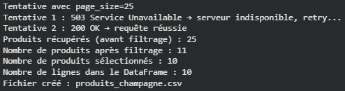
API
Appel en plusieurs tentatives pour pallier à l’instabilité de l’API
Catégories avec des nan ou produits qui ne sont pas du champagne > filtres
On charge plus d’images pour palier au filtrage
Save en csv
Notes:
Représentation : méthodes basées sur des features manuelles VS apprenant automatiquement les représentations = classiques VS deep learning = feature engineering VS representation learning
Réduction de dimension, PCA : méthode qui transforme des données en un nombre réduit de variables en combinant les variables d’origine, de façon à conserver au maximum l’information tout en simplifiant la représentation.
Clustering, k-means : algorithme de clustering qui regroupe des données en k ensembles homogènes en attribuant chaque point au centre (moyenne) le plus proche, ajusté itérativement.
Évaluation :
supervisées : évaluent un clustering en le comparant à une référence connue (labels). Elles mesurent à quel point les groupes retrouvés correspondent à une vérité terrain.
non supervisées : évaluent la qualité d’un clustering sans vérité terrain. Elles jugent si les groupes sont compactes (points proches) et bien séparés (clusters distincts).

Slide 24
RÉSUMÉ
FAISABILITÉ DU REGROUPEMENT AUTOMATIQUE
Validée via le texte :
TF-IDF permet de retrouver efficacement les catégories métier
bon alignement (ARI / NMI élevés)
Limitée via l’image seule (non supervisé) :
SIFT peu performant
CNN améliore mais reste insuffisant
APPORT DES APPROCHES SUPERVISÉES
Le passage en classification supervisée change fortement les résultats
Le modèle CNN atteint ≈ 81% d’accuracy
Les images deviennent fortement discriminantes
COMPARAISON DES APPROCHES
Non supervisé :
utile pour explorer la structure
mais performances limitées
Supervisé :
permet de reproduire efficacement les catégories
nettement plus performant
CONCLUSION
Regroupement automatique possible
Meilleures performances avec :
texte en non supervisé
image en supervisé (CNN)
👉 Solution optimale : modèle supervisé robuste basé sur deep learning

